Slide 2
শুভেচ্ছা স্বাগতম

Slide 3
করোনা সংকট কালীন সময়
আমরা সবাই
ঘরে থাকি
সুস্থ থাকি
নিরাপদে থাকি
শতভাগ স্বাস্থ্যবিধি মেনে চলি

Slide 5
শিক্ষক পরিচিতি
মোঃ জাকির হোসেন সহকারী অধ্যাপক
ইসলামের ইতিহাস ও সংস্কৃতি
বিনোদপুর ডিগ্রি কলেজ
মহম্মদপুর – মাগুরা
মোবাইল-০১৭২৪০৫৬৬৯৬

Slide 6
বিষয় পরিচিতি
ইসলামের ইতিহাস ও সংস্কৃতি
শ্রেনী – একাদশ
অধ্যায় – পঞ্চম
পাঠশিরোনাম-আব্বাসীয় খিলাফত
পাঠ্যাংশ-আল-মনসুরের চরিত্র,কৃতিত্ব
সময়- ৪৫ মিনিট

Slide 7
পাঠশিরোনাম-আব্বাসীয় খিলাফত
পাঠ্যাংশ-আল-মনসুরের চরিত্র, কৃতিত্ব

Slide 8
শিখন ফল
আজকের পাঠ শেষে শিখ্যার্থীরা যা শিখবে
১-আবু জাফর আল মনসুরের পরিচয় বলতে পারবে।
২-আল মনসুরকে আব্বাসীয় বংশের প্রকৃত প্রতিষ্ঠাতা বলা হয় কেন ? বর্ণনা করতে পারবে।
৩-খলিফা মনসুরের চরিত্র ও কৃতিত্ব ব্যাখ্যা করতে পারবে।

Slide 9
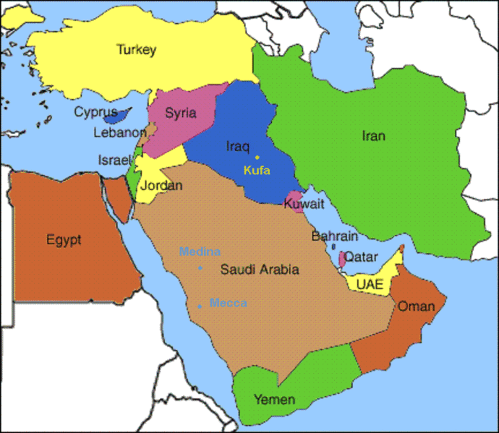
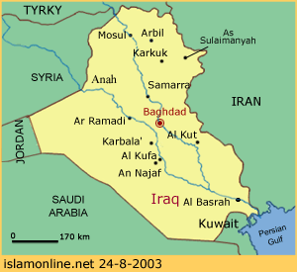
আবু জাফর আল মনসুরের পরিচয়
আবুল আব্বাস আস-সাফফাহ মৃত্যুকালে 754 খ্রিষ্টাব্দে তার ভাই আবু জাফরকে উত্তরাধিকারী মনোনীত করে যান। এ সময় আবু জাফর মক্কায় অবস্থান করছিলেন। ভাইয়ের মৃত্যুসংবাদ শুনে তিনি দ্রুত কুফায় ফিরে আসেন এবং ‘আল মনসুর’ বা ‘বিজয়ী’ উপাধি ধারণ করে সিংহাসনে আরোহণ করেন।

Slide 10
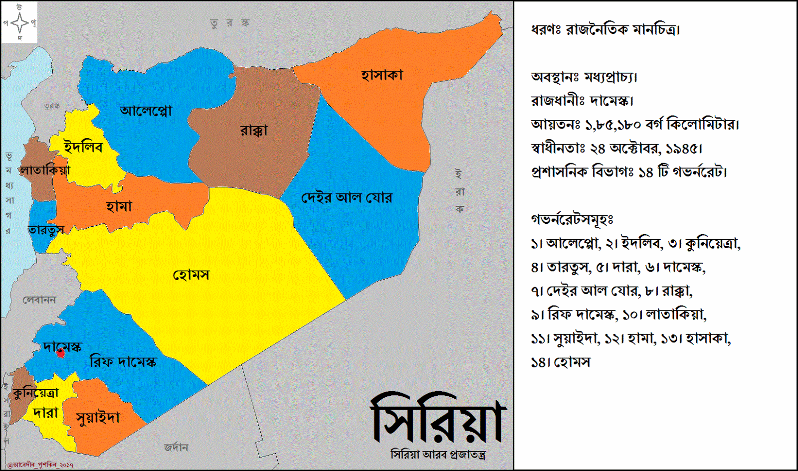
তিনি সিরিয়ার বলকা শহরে আল হামিমা নামক স্থানে ৯৫/১০১ হিজরিতে জন্মগ্রহণ করেন। আবু জাফর দীর্ঘ ২১ বছরের শাসনামলে সাম্রাজ্যের শান্তি, সমৃদ্ধি ও স্থায়িত্বের জন্য অনেক উদ্যোগ গ্রহণ করেন। তাই তাকে আব্বাসি বংশের প্রকৃত প্রতিষ্ঠাতা হিসেবে স্বীকৃতি দেওয়া হয়। তিনি ৭৭৫ খ্রিষ্টাব্দে মক্কার নিকটবর্তী বীর মায়মুনায় এসে ৬৫ বছর বয়সে মৃত্যুবরণ করেন।

Slide 11
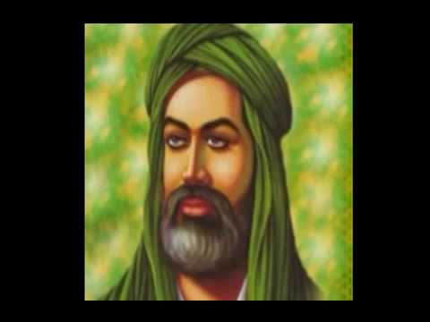
আবু জাফর আল মনসুরের চরিত্র
আল মনসুর দীর্ঘদেহী, শ্মশ্রুবিশিষ্ঠ, শ্যামবর্ণ ও সুশ্রী চেহারার অধীকারী ছিলেন। তিনি ব্যাক্তিগত জীবনে মূলত ধার্মিক, আদর্শবাদী, ন্যায়পরায়ন, পরিশ্রমী ও নির্মল চরিত্রের অধিকারী ছিলেন। আল মনসুর নিয়মিত নামাজ আদায় করতেন, ফরজ রোজা পালন করতেন। আবার মানুষ হিসেবে তার চরিত্রে কিছু দোষও ছিল। তার বিরুধ্যে কপটতা, বিশ্বাস ঘাতকতা, অত্যাচারী ও অকৃতজ্ঞতার অভিযোগ ছিল।

Slide 12
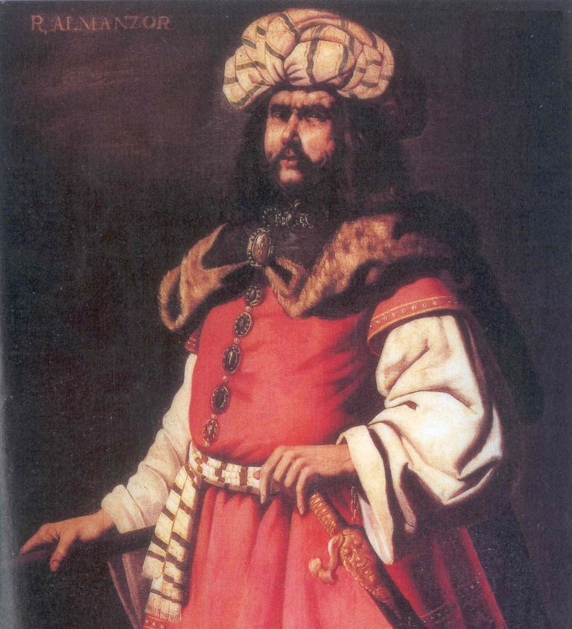
শাসক হিসেবে
শাসক হিসেবে আল মনসুর ছিলেন নিষ্ঠুর ও বিশ্বাসঘাতক। আর এ কারণেই তিনি আব্বাসীয়দের ক্ষমতায় বসানো চাচা আব্দুল্লাহ, আলী বংশীয় ব্যাক্তি বর্গ, এমনকি অকৃতিম বন্ধু আবু মুসলিমকে ও হত্যা করতে দ্বিধাবোধ করেননি।

Slide 13
আব্বাসীয় খিলাফতের প্রতিষ্ঠাতা ও শাসন সুদৃঢ়করণ
আব্দুল্লাহ বিন আলীর বিদ্রোহ দমন- যাবের যুদ্ধের প্রধান সেনাপতি আব্দুল্লাহ বিন আলী খিলাফত লাভের প্রত্যাশায় বিদ্রোহ ঘোষনা করে। আবুল আব্বাস আস সাফফা তাকে এই মর্মে প্রতিশ্রুতি দেয় যে তাঁর মৃত্যুর পর তাকে উত্তরাধিকার নির্বাচিত করা হবে। প্রতিশ্রুতির ব্যাতিক্রম হওয়ায় ভাতিজা আবু জাফরের বিরুদ্ধে বিদ্রোহ করে। খলিফা আবু মুসলিমের নেতৃত্বে সেনাবাহিনী প্রেরণ করে নাসিবিনের নিকট এক যুদ্ধে তাকে পরাজিত ও বন্ধিকরে এবং দীর্ঘ সাত মাস বন্ধি অবস্থায় আব্দুল্লাহ বিন আলী মারাযান।

Slide 14
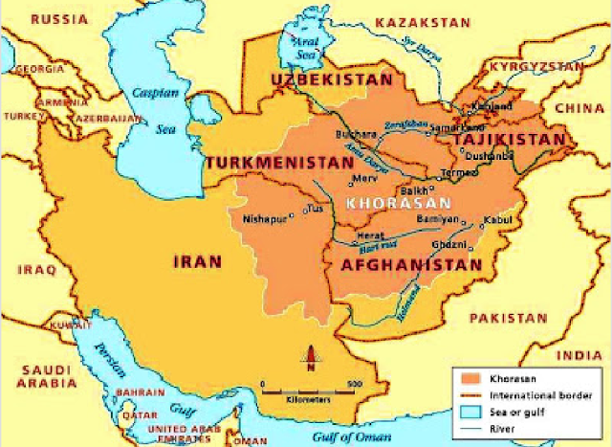
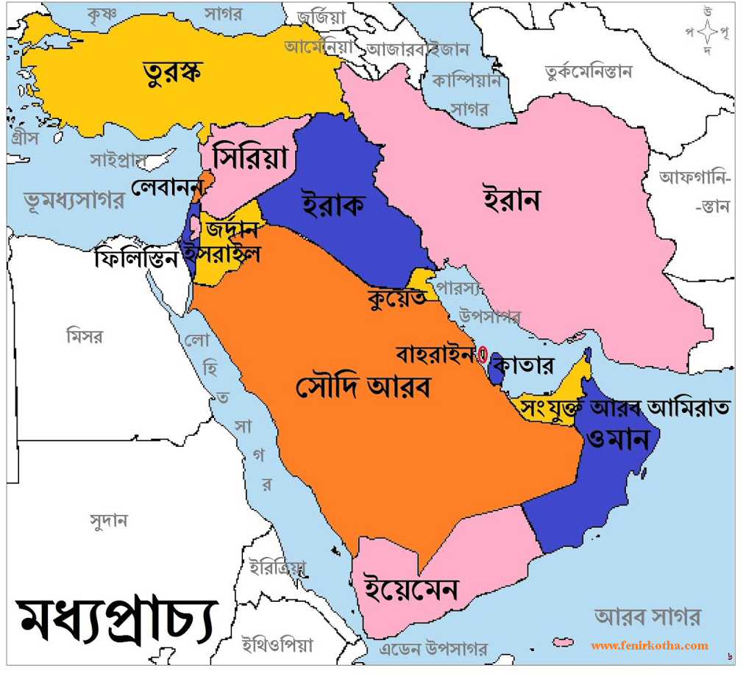
আবু মুসলিমকে হত্যা- আবু মুসলিম একজন বিখ্যাত কুটনীতিবিদ, সংগঠক, রণকৌশলী এবং একজন জনপ্রিয় সেনাপতি ছিলেন। তিনি নিজ মেধা ও সাংগঠনিক শক্তিতে আব্বাসীয় রাজবংশকে প্রতিষ্ঠিত করতে প্রভূত ভূমিকা রেখেছিলেন। আবু মুসলিমের জনপ্রিয়তা আবু জাফর নিজের জন্য বিপদ জনক মনে তাকে রাজ দরবারে ডেকে আনা হয় এবং ষড়যন্ত্রের মাধ্যমে তাকে হত্যাকরা হয়।

Slide 15
সানবাদের বিদ্রোহ দমন
আবুমুসলিমের নির্মম পরিনতিতে সেনাবাহিনী বিদ্রোহ ঘোষণা করে। খোরাসানবাসী মাজুসি দলপতি সানবাদের নেতৃত্বে বিদ্রোহ ঘোষণা করে। সকল ঐতিহাসিক তার হত্যায় বিহবল হয়ে পড়ে। মাজুসি দলপতি সানবাদ আবু মুসলিমের হত্যার প্রতিশোদ গ্রহণকারী হিসেবে আবির্ভূত হন। তিনি ৭৫৫ খ্রিঃ রায়’ হতে নিশাপুর পর্যন্ত রাস্ট্রদ্রোহী কার্যকলাপে লিপ্ত হন। তার নেতৃত্বে পারসিকরা বিদোহ ঘোষণা করে। তখন আল মনসুর এক বিশাল বাহিনী পাঠিয়ে সানবাদকে পরাজিত ও নিহত করেন।

Slide 16
রাওয়ান্দিয়া সম্প্রদায়কে দমন
৭৫৮-৫৯খ্রিঃ খলিফা আল মনসুরের অনুগত একটি দল প্রচার করে যে, খলিফা আল মনসুর খাদ্য ও পানীয় দাতা ঈশ্বর, এবংখলিফার প্রধান দেহ রক্ষী জীব্রাইল ফেরেস্তার সমতুল্য।তারা আব্বাসীয় রাজধানী হাশেমীর রাজপ্রসাদের সামনে এ মতবাদ প্রচার করতে শুরু করেন। তাদের এ ধর্মীয় মতবাদের জন্য “রাওয়ান্দিয়া” সম্প্রদায় নামে অভিহিত করা হয়। তাদের অনভিপ্রেত ও নাস্তিকতাপূর্ণ উন্মাদনায় ধর্মপ্রাণ ব্যাক্তিরা উত্তেজিত হয়ে ওঠে। ফলে খলিফা তাদের মতবাদ প্রচার থেকে বিরত থাকতে আদেশ করেন। তার পরও মতবাদ প্রচার করতে থাকলে খলিফা তাদের কয়েক নেতাকে(২০০জনকে) বন্দি করে নির্মূল করেন এবং হাশেমী নগর হতে বিতাড়িত করেন।

Slide 17
খোরাসানে বিদ্রোহ দমন
759 খ্রিষ্টাব্দে আবু মুসলিমের হত্যার প্রতিশোধের জের ধরে খোরাসানের শাসন কর্তা আব্বাসি শাসনের বিরুদ্ধে বিদ্রোহ করে। খলিফা তার পুত্র আল মাহদী ও সেনাপতি ইবন খোজাইমাকে প্রেরণ করেন। রাজকীয় বাহিনীর আক্রমনে বিদ্রোহী শাসক পরাজিত ও নিহত হলে অন্য বিদ্রোহহীরা পালিয়ে যায়।

Slide 18
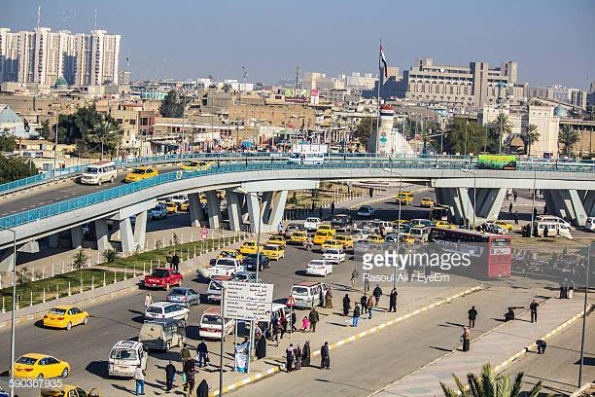
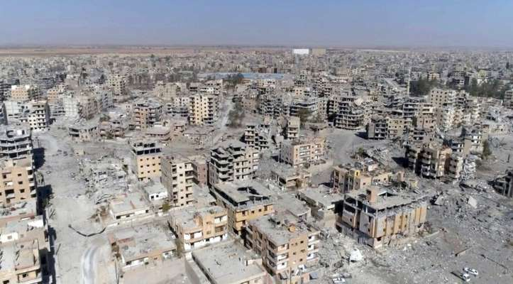
বাগদাদে রাজধানী স্থানান্তর
খলিফা আল মনসুর রাজনৈতিক, অর্থনৈতিক প্রভৃতি সুবিধার জন্য বাগদাদকে পছন্দ করেন। তিনি প্রশাসনকে সুবিন্যস্ত, গতিশীল, ও সূদৃঢ় করার লক্ষে ৭৬২ খ্রিঃ দামেস্ক থেকে রাজধানী , বাগদাদে স্থানান্তরিত করেন। এ সময় দীর্ঘ ৫ বছর অক্লান্ত পরিশ্রম করে বাগদাদ নগরী প্রতিষ্ঠা করেন। নির্মান শেষে এ নগরীর নাম দেওয়া হয় “দারুস সালাম” (শান্তির নগর) খলিফার নামানুসারে এর অপর নাম দেওয়া হয় আল-মানসুরিয়া।

Slide 19
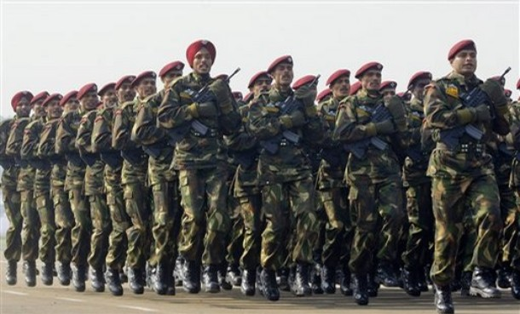
সেনাবাহিনী পুনর্গঠন
আবু জাফর আল মনসুর অভ্যন্তরীণ ও বহিঃশত্রুর আক্রমণ প্রতিহত করার জন্য একটি শক্তিশালী সেনাবাহিনী গঠন করেন। তিনি সৈন্যদের নিয়মিত বেতন দেওয়ার ব্যবস্থা করেন। এছাড়া তিনি বিদ্রোহ দমন ও ষড়যন্ত্রের খবর এবং বহিঃশত্রুর আক্রমনের গোপন সংবাদের জন্য গুপ্তচর বাহিনী গঠন করেন।

Slide 20
জ্ঞান-বিজ্ঞানের অবদান
খলিফা আল মনসুর ছিলেন আব্বাসীয় সভ্যতাতার স্বর্ণযুগের সূচনাকারী। তিনি নিজে বিজ্ঞান ও গনিত শাস্ত্রে বিশেষ পারদর্শী ছিলেন। তার চেস্টায় সাহিত্য, ইতিহা্‌স, গণিত, ফিকা্‌ জ্যোতিষশাস্ত্র ইত্যাদির চর্চা শুরু হয়। তাঁর পৃষ্ঠপোষকতায় বহু স্কুল, কলেজ, মাদ্রাসা, ও মসজিদ নির্মিত হয়।
অনুবাদ বিভাগ
বিদেশী ভাষায় রচিত গ্রন্থরাজি অনুবাদ ছাড়া কোন ভাষা সমৃদ্ধ হতে পারে না। পৃথিবীর যেখানে যে গ্রন্থ তিনি মূল্যবান মনে করেছেন এবং সংগ্রহে পেয়েছেন, সেগুলো আরবি ভাষায় অনুবাদ করেছেন। গ্রিক, পারসিক, সংস্কৃত প্রভৃতি ভাষায় রচিত গ্রন্থরাজি আরবি ভাষায় অনুদিত হয়েছে। এরিস্টটল, ইউক্লিড, টলেমির বিজ্ঞান বইগুলো, ভারতীয় জ্যোতিষশাস্ত্র, এবং গল্পের বই হিতোপদেশ আরবি ভাষায় অনূদিত হয়েছে।

Slide 21
একক কাজ
খলিফা আবু জাফর আল মনসুরকে আব্বাসীয় বংশের প্রকৃত প্রতিষ্ঠাতা বলা হয় কেন ? আলোচনা কর।

Slide 22
দলীয় কাজ
আব্বাসীয় বংশের প্রকৃত প্রতিষ্ঠাতা আবুল আব্বাস আস-সাফফাহ না আবু জাফর আল মনসুর, তুলনামূলক আলোচনা কর।
ক-দল খ-দল

Slide 23
বাড়ির কাজ
আব্বাসীয় খিলাফতের শ্রেষ্ঠ শাসক কে ছিলেন ? তাঁর কৃতিত্ব আলোচনা কর।

Slide 24
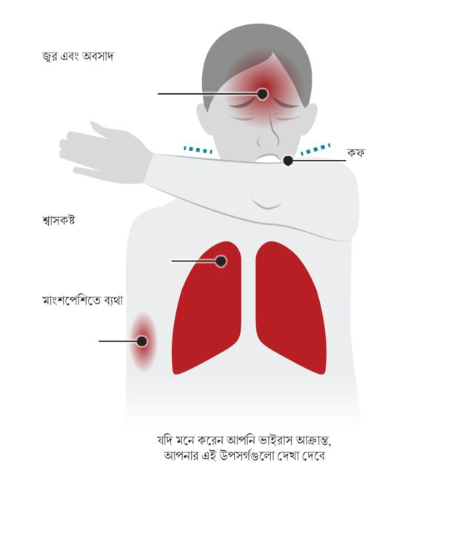
ছবি গুলো মনোযোগ সহকারে দেখ

Slide 25
মূল্যায়ন
১-আবু জাফর আল মনসুর কে ছিলেন ?
২-আব্বাসীয় যুগের সর্বশ্রষ্ঠ শাসক কে ছিলেন ? আলোচনা কর।
৩-রাওয়ান্দিয়া সম্প্রদায় কারা ? তাদের সম্পর্কে বর্ণনা কর।

Slide 26
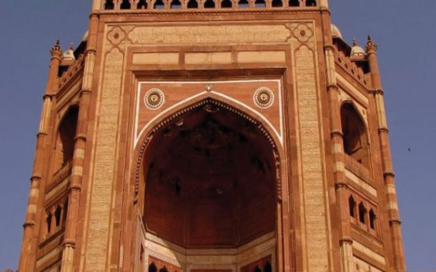
ধন্যবাদ

